Slide 1
Math KGZ --
Кайталануучу ондуктар –Ирээттөө– Иш барагы А
Иш барагы 2 өлчөмдө.
Анимацияларды текшерип, сабагыңызга КЕРЕГИ ЖОК слайддарды ӨЧҮРҮП САЛЫҢЫЗ.

Slide 2
Кайталануучу ондуктарды иреттөө
Ар бир кайталануучу ондуктарды торчого ар бир тилке жана
ар бир катар кылып өсүү тартибинде (кичинеден чоңго) жайгаштыр.
Эң кичине
Эң чоң
0.3 | 0.67
0.9 | 0.1
0.12 | 0.81
0.45 | 0.6
0.76 | 0.89
0.8 | 0.4
0.455 | 0.32
0.34 | 0.76
Эң кичине
Эң чоң
Эң кичине
Эң чоң
0.322 | 0.21
0.32 | 0.321
0.212 | 0.02
0.231 | 0.332
0.20 | 0.23
0.233 | 0.32
0.32 | 0.231
0.303 | 0.32
Эң кичине
Эң чоң

Slide 3
Кайталануучу ондуктарды иреттөө
Ар бир кайталануучу ондуктарды торчого ар бир тилке жана
ар бир катар кылып өсүү тартибинде (кичинеден чоңго) жайгаштыр.
Эң кичине
Эң чоң
0.3 | 0.67
0.9 | 0.1
0.12 | 0.81
0.45 | 0.6
0.76 | 0.89
0.8 | 0.4
0.455 | 0.32
0.34 | 0.76
Эң кичине
0.1 | 0.12 | 0.32 | 0.3
0.34 | 0.4 | 0.45 | 0.455
0.6 | 0.67 | 0.76 | 0.76
0.81 | 0.8 | 0.89 | 0.9
Биринчи мүмкүн
болгон жооптор
Эң чоң
Эң кичине
Эң чоң
0.322 | 0.21
0.32 | 0.321
0.212 | 0.02
0.231 | 0.332
0.20 | 0.23
0.233 | 0.32
0.32 | 0.231
0.303 | 0.32
Эң кичине
Эң чоң

Slide 4
Кайталануучу ондуктарды иреттөө
Ар бир кайталануучу ондуктарды торчого ар бир тилке жана
ар бир катар кылып өсүү тартибинде (кичинеден чоңго) жайгаштыр.
Эң кичине
Эң чоң
0.3 | 0.67
0.9 | 0.1
0.12 | 0.81
0.45 | 0.6
0.76 | 0.89
0.8 | 0.4
0.455 | 0.32
0.34 | 0.76
Эң кичине
0.1 | 0.12 | 0.32 | 0.3
0.34 | 0.4 | 0.45 | 0.455
0.6 | 0.67 | 0.76 | 0.76
0.81 | 0.8 | 0.89 | 0.9
Экинчи мүмкүн
болгон жооптор
Эң чоң
Эң кичине
Эң чоң
0.322 | 0.21
0.32 | 0.321
0.212 | 0.02
0.231 | 0.332
0.20 | 0.23
0.233 | 0.32
0.32 | 0.231
0.303 | 0.32
Эң кичине
0.02 | 0.20 | 0.231 | 0.303
0.21 | 0.231 | 0.23 | 0.321
0.212 | 0.233 | 0.32 | 0.32
0.32 | 0.322 | 0.32 | 0.332
Эң чоң

Slide 5
Кайталануучу ондуктарды иреттөө
Кайталануучу ондуктарды иреттөө
Ар бир кайталануучу ондуктарды торчого ар бир тилке жана
ар бир катар кылып өсүү тартибинде (кичинеден чоңго) жайгаштыр.
Ар бир кайталануучу ондуктарды торчого ар бир тилке жана
ар бир катар кылып өсүү тартибинде (кичинеден чоңго) жайгаштыр.
Эң кичине
Эң чоң
Эң кичине
Эң чоң
0.3 | 0.67
0.9 | 0.1
0.12 | 0.81
0.45 | 0.6
0.76 | 0.89
0.8 | 0.4
0.455 | 0.32
0.34 | 0.76
0.3 | 0.67
0.9 | 0.1
0.12 | 0.81
0.45 | 0.6
0.76 | 0.89
0.8 | 0.4
0.455 | 0.32
0.34 | 0.76
Эң кичине
Эң кичине
Эң чоң
Эң чоң
Эң кичине
Эң чоң
Эң кичине
Эң чоң
0.322 | 0.21
0.32 | 0.321
0.212 | 0.02
0.231 | 0.332
0.20 | 0.23
0.233 | 0.32
0.32 | 0.231
0.303 | 0.32
Эң кичине
0.322 | 0.21
0.32 | 0.321
0.212 | 0.02
0.231 | 0.332
0.20 | 0.23
0.233 | 0.32
0.32 | 0.231
0.303 | 0.32
Эң кичине
Эң чоң
Эң чоң

Slide 6
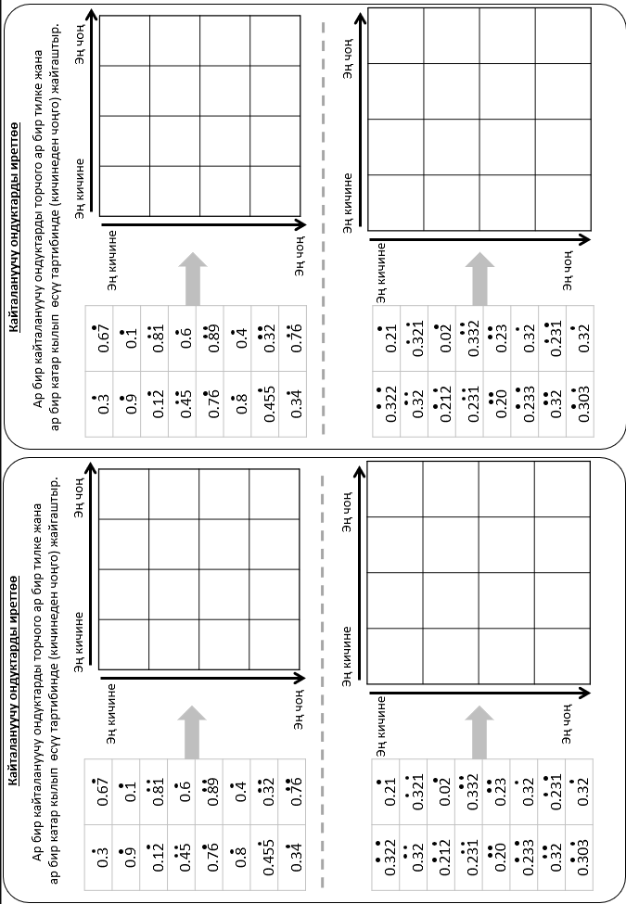

Slide 7
Суроолор барбы?
Комментарийлер?
Сунуштар?
…же ката таптыңызбы!?
Турдуу пикирлер учун ыраазычылык билдиребиз.
Сураныч, электрондук кат жөнөтүңүз:
mathematicskgz@gmail.com

